Slide 1



Torneos
Cindy Badillo López
UNIDAD 5
Programación orientada a objetos
Semestre: 2

Slide 2
Window title
Usuario:
Contraseña:

Slide 3
Window title
Deportes
Equipos
Torneo
Puntuación
Cambiar contraseña

Slide 4
Window title
Nombre:
Nuevo
Editar
Guardar
Eliminar
Deporte | Id

Slide 5
Window title
Nombre:
Nuevo
Editar
Guardar
Eliminar
Equipo | Id

Slide 6
Window title
Deporte:
Equipo:
Nuevo
Editar
Guardar
Eliminar
Equipo | Deporte

Slide 7
Window title
Equipo1:
Equipo2:
Nuevo
Editar
Guardar
Eliminar
Equipo1 | Equipo2

Slide 8
Window title
Usuario:
Contraseña:
Nuevo
Editar
Guardar
Eliminar
Usuario | Contraseña

Slide 9
Window title
Estadisticos
Torneo

Slide 10
Window title
Deporte:
Equipo | Deporte

Slide 11
Window title
Deporte:

Slide 12
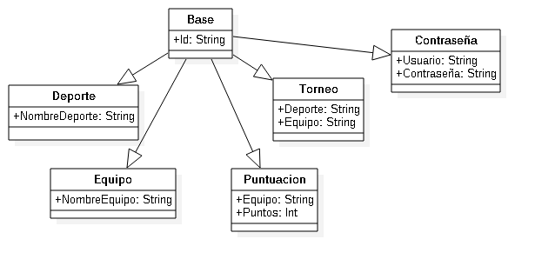

Slide 13
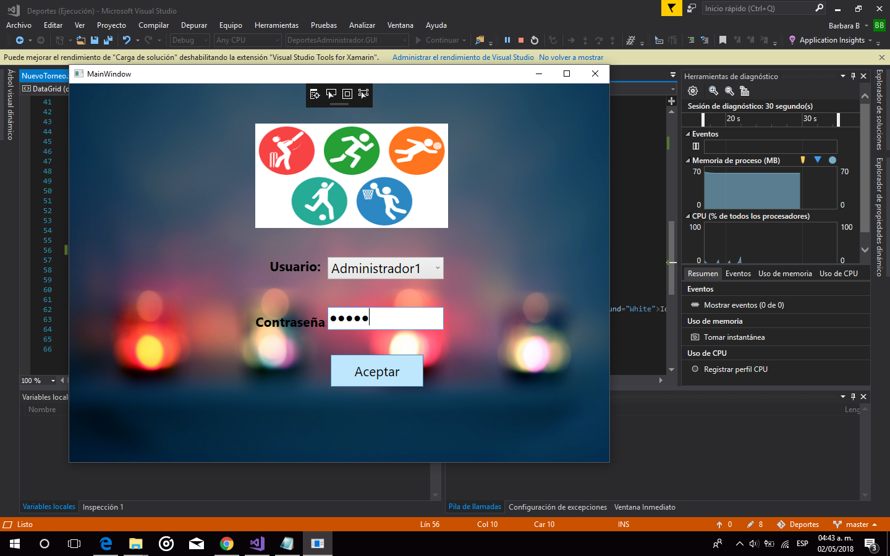

Slide 14
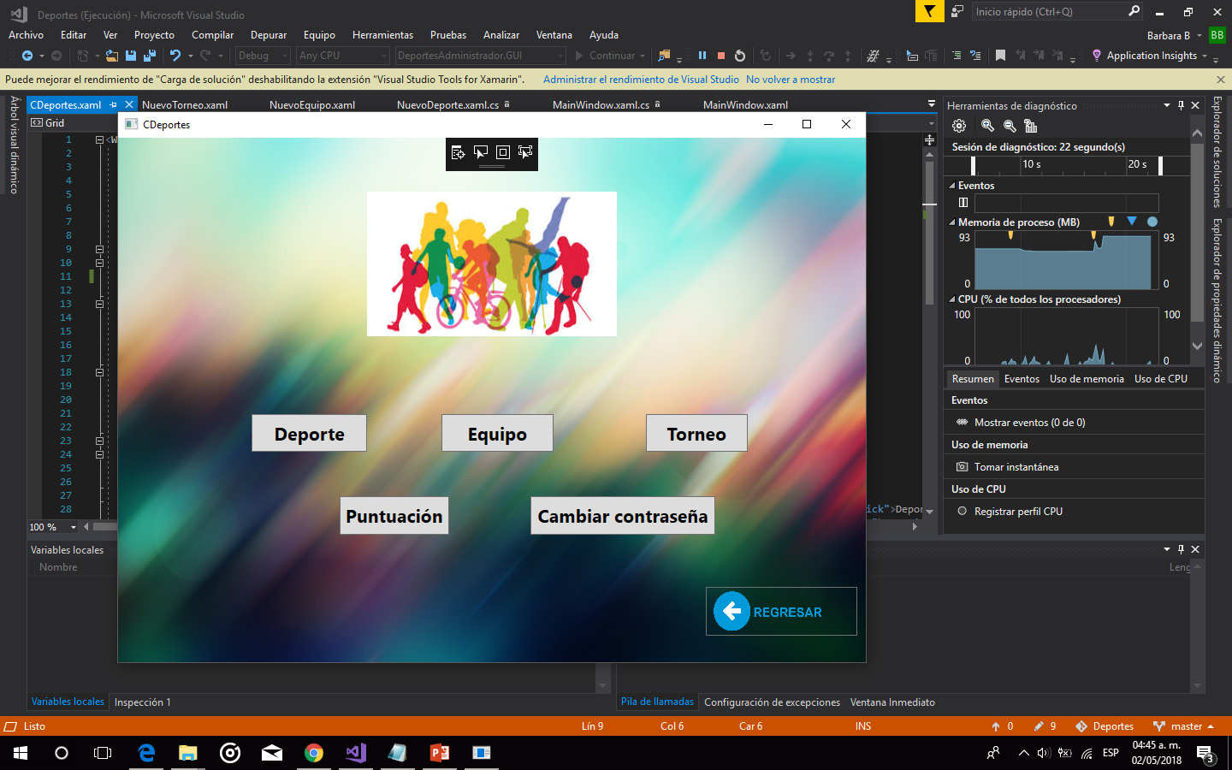

Slide 15
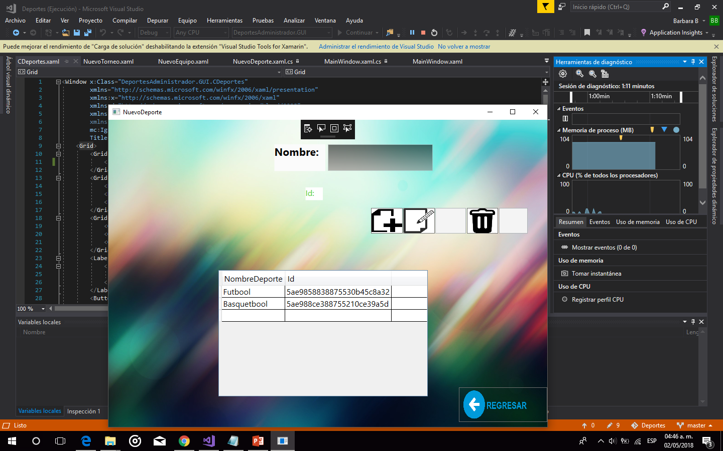

Slide 16
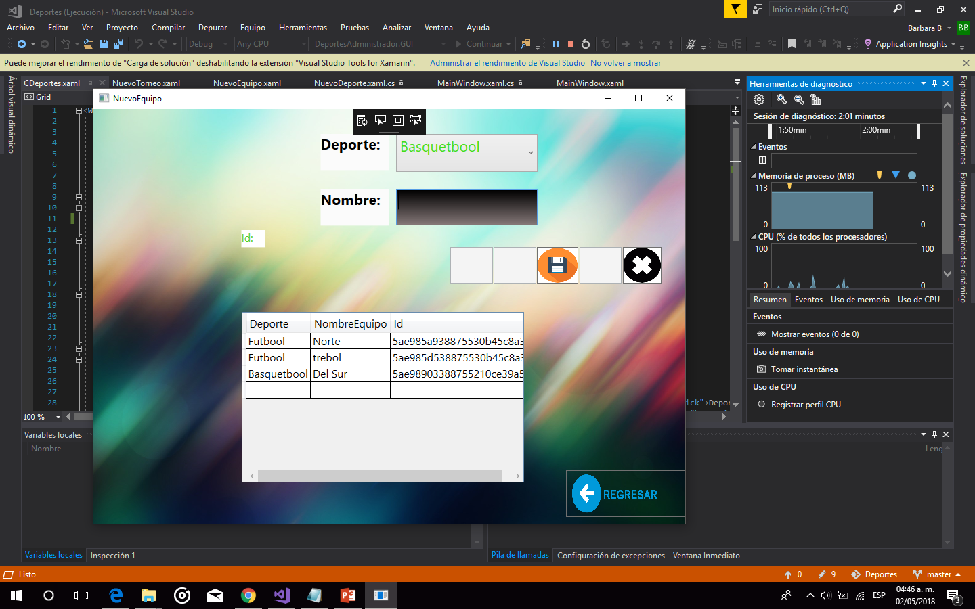

Slide 17
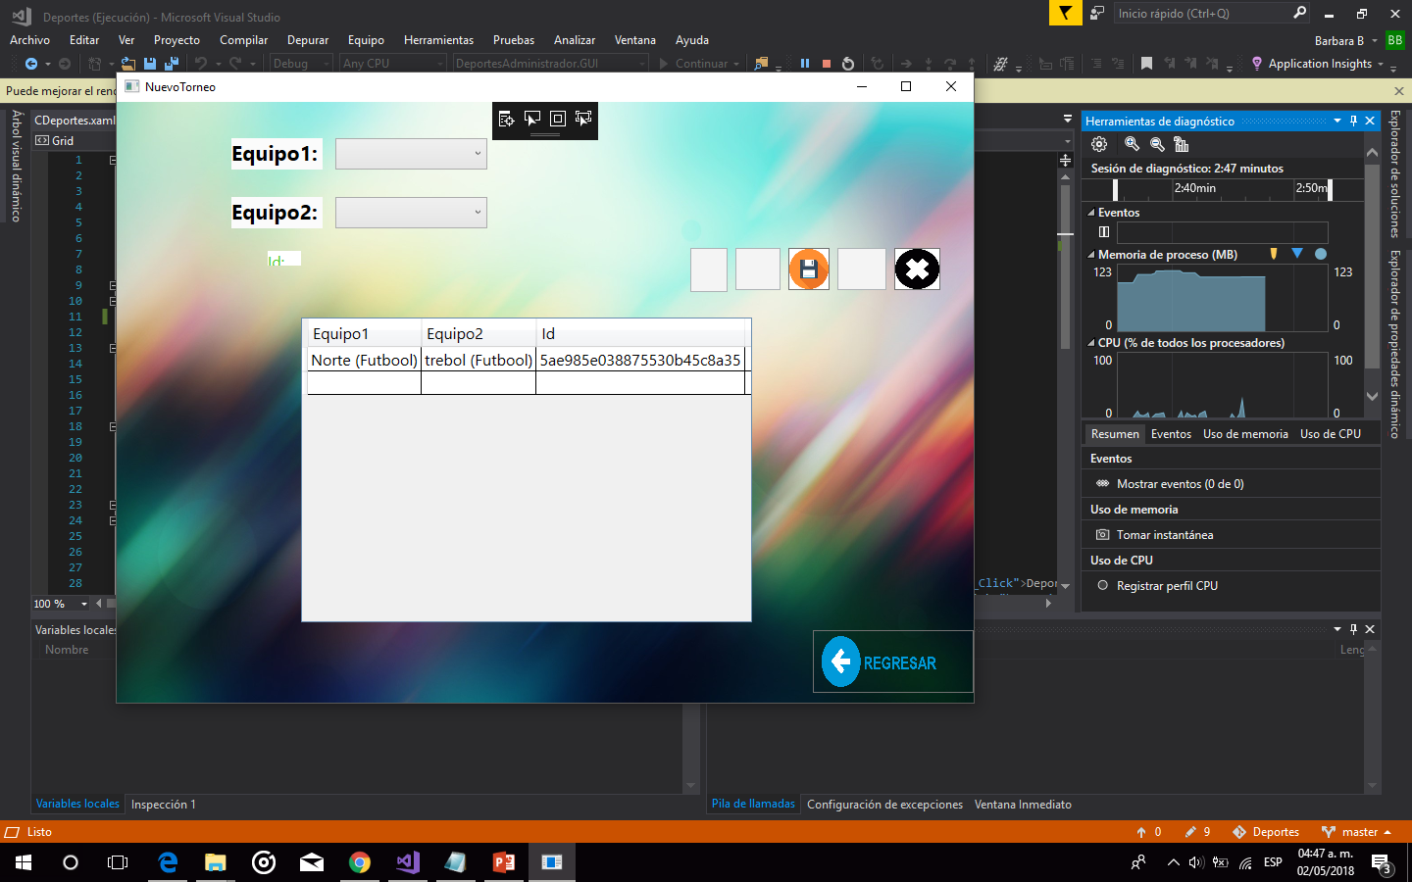

Slide 18
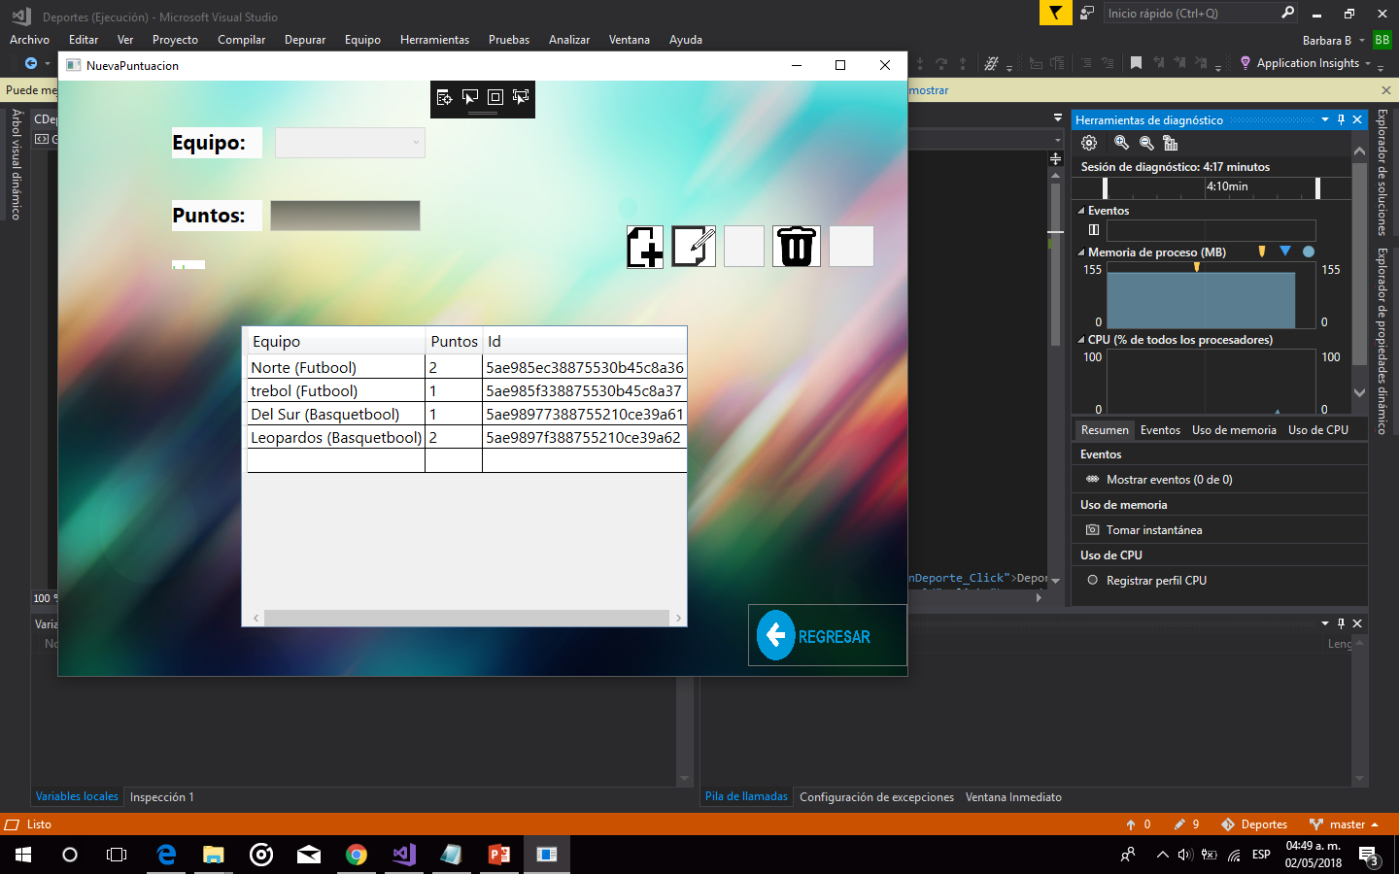

Slide 19
